Slide 1
Projekt: ZŠ Červená Voda – moderní škola, registrační číslo projektu CZ.1.07/1.4.00/21.2543
Příjemce: Základní škola a mateřská škola Červená Voda, Červená Voda 341, 561 61
Název materiálu:
TĚŽIŠTĚ
Autor materiálu:
Ing. Ladislav Drážný
Zařazení materiálu:
Šablona:
Inovace a zkvalitnění výuky prostřednictvím ICT (III/2)
Předmět:
Fyzika, 6. ročník
Sada:
32-13
Číslo DUM:
32-13-19
Ověření materiálu ve výuce:
Datum ověření: 29. 4. 2013
Ověřující učitel:
Ing. Ladislav Drážný
Třída:
6.
Materiál je určen k bezplatnému používání pro potřeby výuky a vzdělávání na všech typech škol a školských zařízení.
Jakékoliv další používání podléhá autorskému zákonu.
Tento výukový materiál vznikl v rámci Operačního programu Vzdělání pro konkurenceschopnost.

Slide 2
ANOTACE
TÉMA: TĚŽIŠTĚ
ROČNÍK: 6.
TYP: PREZENTACE
CÍL: Vysvětlení a procvičení pojmů fyzikální veličiny těžiště, jak nalézt těžiště, praktické využití.
METODIKA: Pustit prezentaci.

Slide 3
TĚŽIŠTĚ
Proč někdy při chůzi po kládě padáte?
Pokus: Stoupněte si na obě nohy, chodidla asi 30 cm od sebe. Najednou se postavte na jednu nohu. Co se stalo s vaší tělem?
Pokus: Položte knihu na desku stolu k jeho okraji. Pomalu posouvejte knihou mimo stůl. Najednou kniha spadne. Proč?
Proč má malé dítě zpočátku problém jízdy na kole?
Za vším je TĚŽIŠTĚ.
zapište si do sešitu
TĚŽIŠTĚ je bod, ve kterém se uplatňuje gravitační síla působící na těleso.

Slide 4
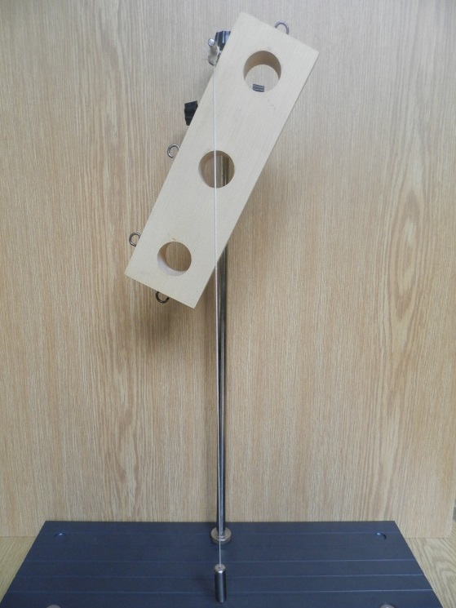
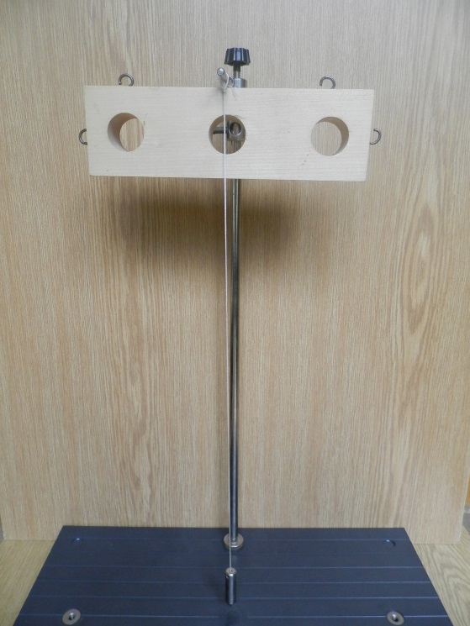
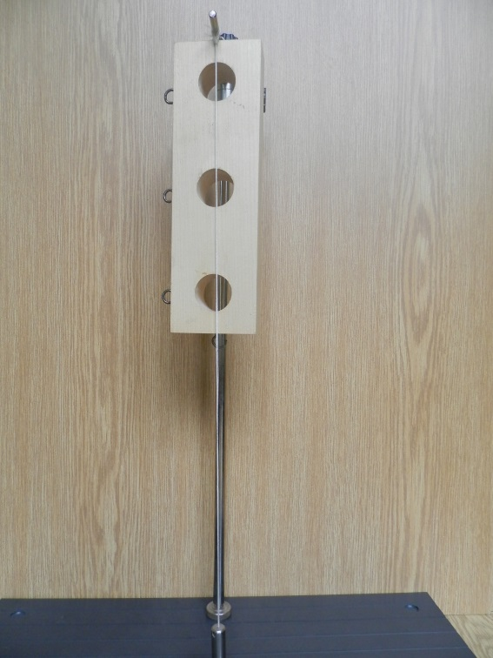
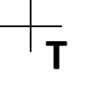
TĚŽIŠTĚ
Jak můžeme najít těžiště?
Vezměte si tužku a položte si ji na prst tak, aby vám nespadla.
Provázek (těžnice) prochází vždy středem prostředního otvoru – TĚŽIŠTĚ BUDE UPROSTŘED
Těžiště najdeme jako průsečík těžnic.
Těžnice je přímka, která prochází místem závěsu tělesa a směřuje kolmo k Zemi.

Slide 5
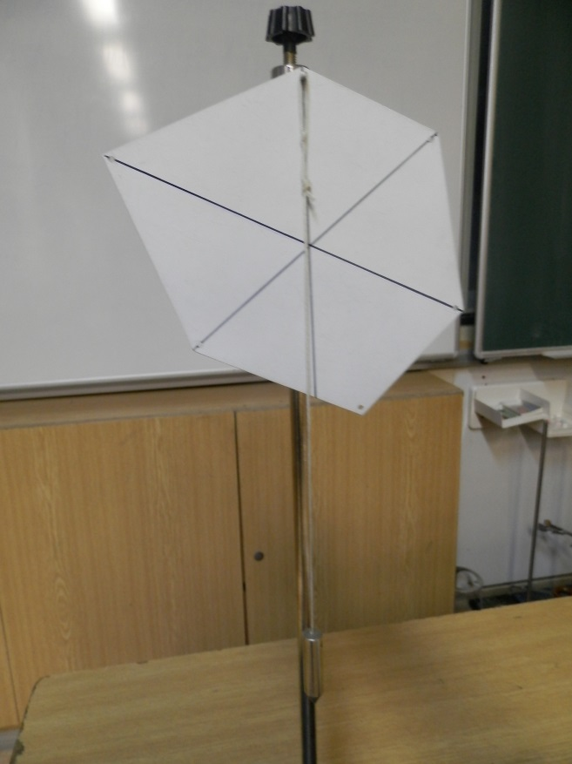
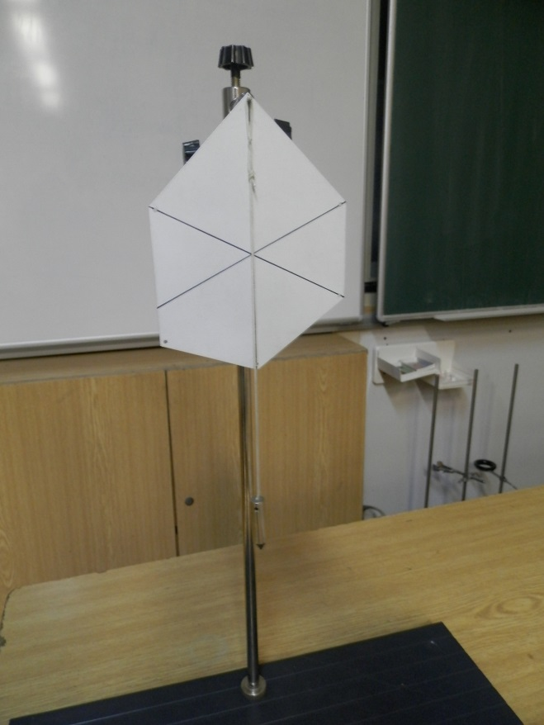
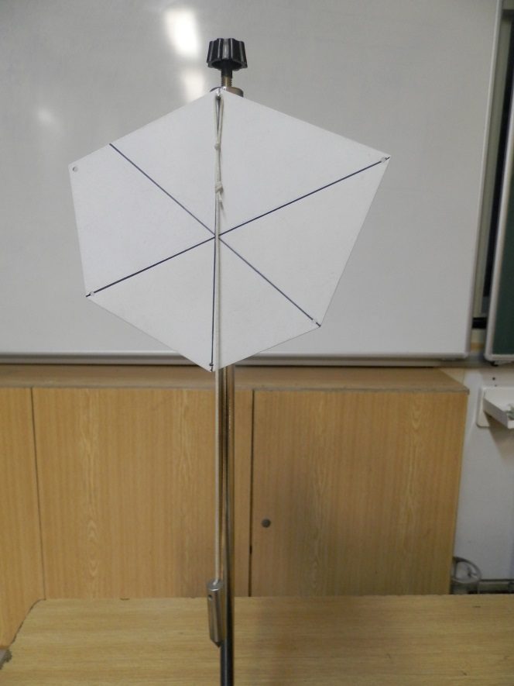
TĚŽIŠTĚ
Jak můžeme najít těžiště?
zavěsíme těleso na 3 různých místech a spustíme olovnici – provázek ukazuje směr těžnice, kde se těžnice protnou leží těžiště
zapište si do sešitu
Těžiště najdeme jako průsečík těžnic.
Těžnice je přímka. která prochází místem závěsu tělesa a směřuje kolmo k Zemi.

Slide 6
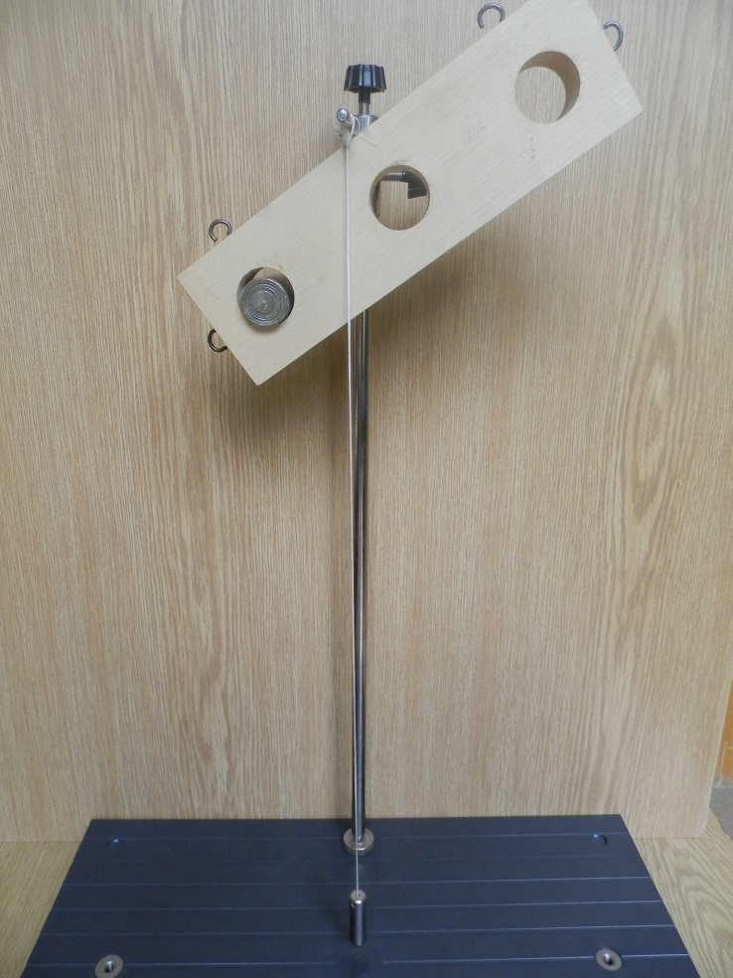
TĚŽIŠTĚ
Leží těžiště vždy uprostřed tělesa?
Poloha těžiště záleží na tvaru tělesa a rozložení hmoty v tělese.
T
těžiště leží mimo těleso
(těleso je žluté mezikruží)

Slide 7
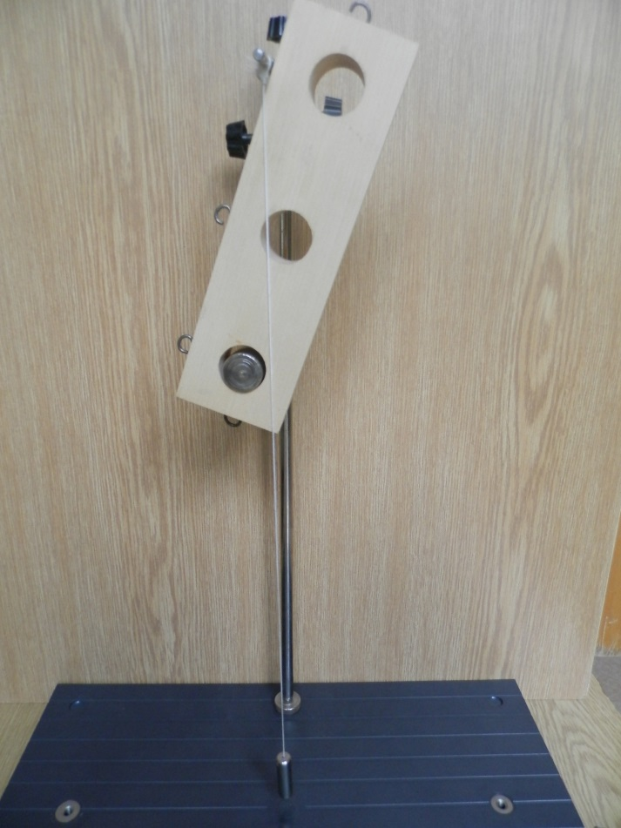
TĚŽIŠTĚ
Je vždy těžiště na stejném místě?
Nemusí tomu tak být:
- poloha těžiště se mění s nákladem
- u těles s kapalinami se dokonce těžiště může pohybovat za jízdy
závaží – změna těžiště

Slide 8
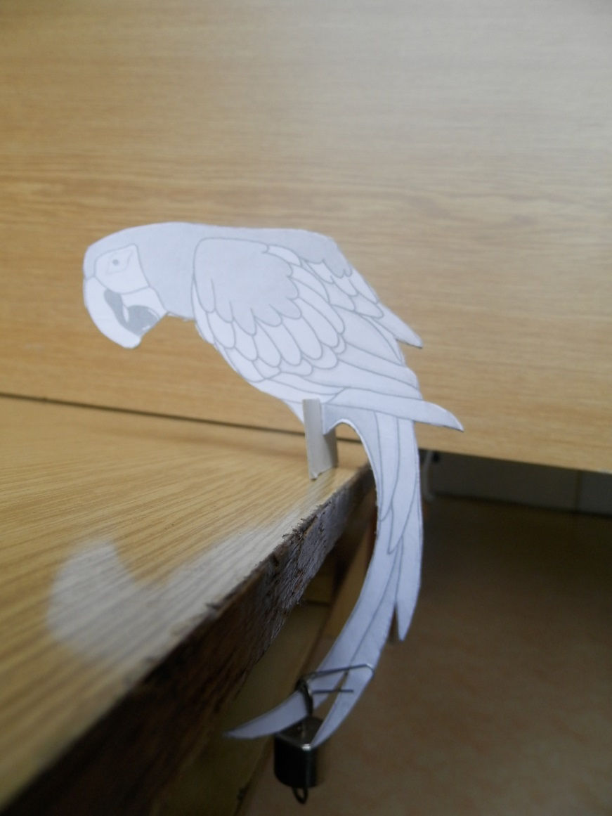
TĚŽIŠTĚ
Hračky s těžištěm: houpající se papoušek má těžiště mimo papouška pod deskou stolu

Slide 9
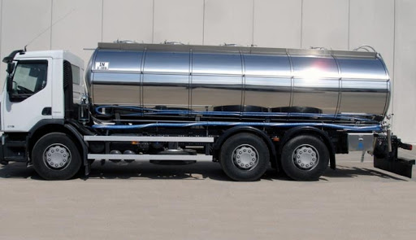
TĚŽIŠTĚ
Válec cisterny je rozdělen na několik menších částí.
Ovlivňuje to pohyb těžiště a tím i stabilitu vozidla při jízdě v zatáčkách.

Slide 10
Seznam použité literatury a pramenů:
vlastní
www.office.microsoft.com
Objekty, použité k vytvoření sešitu, jsou součástí SW Smart Notebook nebo pocházejí z veřejných knihoven obrázků (public domain) nebo jsou vlastní originální tvorbou autora.
Autor:
Ing. Ladislav Drážný
Základní škola a mateřská škola Červená Voda
l.drazny@seznam.cz
ZÁŘÍ 2012

